Slide 1
Biopsychologie 2
Vorlesung 1
Einführung

Slide 2
Inhalt
Begriffliche Einordnung
Neurowissenschaftliche Subdisziplinen
Einteilung der Biopsychologie
Traditionelle Einteilung
Moderne Einteilung
Untersuchungsebenen

Slide 3
1. Begriffliche Einordnung
Experimentelle Erforschung biologischer Grundlagen psychischer Prozesse
Einfluss körperlicher Vorgänge auf psychische Prozesse und umgekehrt
Interaktion zwischen Strukturen und Vorgängen
Sowohl psychologische als auch biologische Merkmale

Slide 4
2. Neurowissenschaftliche Subdisziplinen
Neuroanatomie: Struktur des NS
Neurochemie: chemische Grundlagen neuronaler Aktivität
Neuroendokrinologie & -immunologie: Wechselwirkungen zwischen Nervensystem und endokrinem System/ Immunsystem
Neuropathologie: krankhafte Störungen des NS
Neuropharmakologie: Pharmaka & NS
Neurophysiologie: Prozesse und Reaktionen des NS

Slide 5
3. Einteilung der Biopsychologie
Traditionelle Einteilung
Moderne Einteilung
Breiter & pragamtischer

Slide 6
3.1 Traditionelle Einteilung
Physiologische Psychologie
Psychopharmakologie
Neuropsychologie
Psychophysiologie
Kognitive Neurowissenschaften
Vergleichende Psychologie

Slide 7
3.2 Moderne Einteilung
Genetische und anatomische Grundlagen der Verhaltensregulation
Physiologie der
Reizaufnahme
Reizverarbeitung
Verhaltenssteuerung
In-vivo
In-vitro

Slide 8
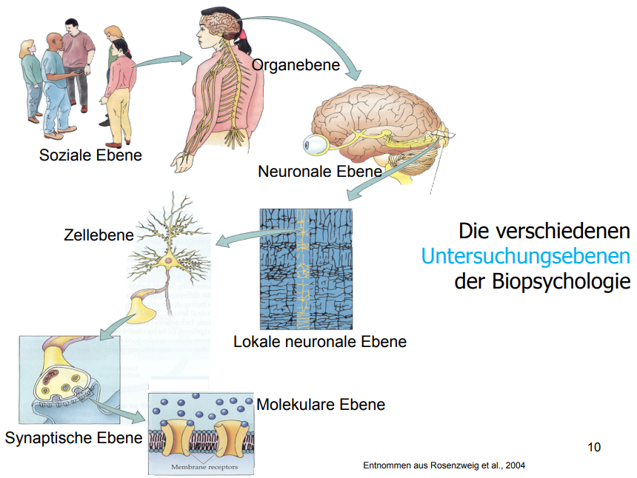
4. Untersuchungsebenen

Slide 9
Zusammenfassung
Auswirkungen physiologischer Prozesse auf psychische Prozesse und umgekehrt
Stark verwandt mit vielen Subdisziplinen
Traditionelle & Moderen Einteilung
Verschiedene Untersuchungsebenen

